Slide 1
TABLA PERIODICA: PERIODICIDAD

Slide 2
LA PERIODICIDAD
Son propiedades que presentan los átomos de un elemento y que varían en la Tabla Periódica siguiendo la periodicidad de los grupos y periodos de ésta.

Slide 3
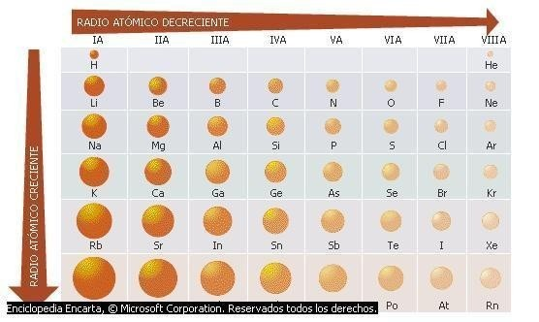
RADIO ATOMICO
El radio atómico representa la distancia que existe entre el núcleo y la capa de valencia (la más externa). Por medio del radio atómico es posible determinar el tamaño del átomo.
En un grupo el radio atómico aumenta de arriba hacia abajo. En un período el radio atómico decrece o disminuye al desplazarnos a la derecha. Un elemento ubicado más a la derecha tendrá mayor cantidad de electrones que su vecino de la izquierda. Al tener más electrones tendrá más protones (cargas positivas). Por lo tanto habrá más fuerza de atracción de los electrones hacia el núcleo y esto provocara una reducción aunque sea pequeña del radio atómico ya que la nube electrónica se acercara más al núcleo.
https://www.youtube.com/watch?v=nj6CKBv2LTE

Slide 4
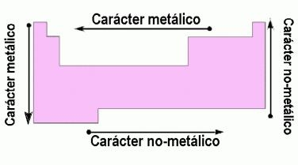
CARACTER METALICO
Un elemento se considera metal desde un punto de vista electrónico cuando cede fácilmente electrones y no tiene tendencia a ganarlos; es decir, los metales son muy poco electronegativos. Un no metal es todo elemento que difícilmente cede.
https://www.youtube.com/watch?v=meCeWpq7wVg

Slide 5
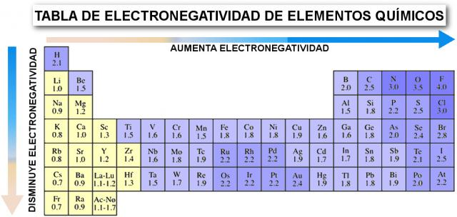
ELECTRONEGATIVIDAD
Es la capacidad de un átomo para atraer a los electrones hacia sí mismo. ​Si su electronegatividad es elevada significa que tiene mucha tendencia a atraer electrones de otro elemento que sería el dador. Los no metales son aceptores, es decir, electronegativos y los metales son electropositivos o sea, dadores de electrones. En la Tabla periódica la electronegatividad aumenta de izquierda a derecha dentro de un mismo período y de abajo hacia arriba dentro de un grupo. El elemento más electronegativo es el Flúor y el más electropositivo es el Francio. La electronegatividad aumenta de izquierda a derecha en los períodos y en los grupos aumenta de abajo hacia arriba y disminuye de arriba hacia abajo.

